Slide 1


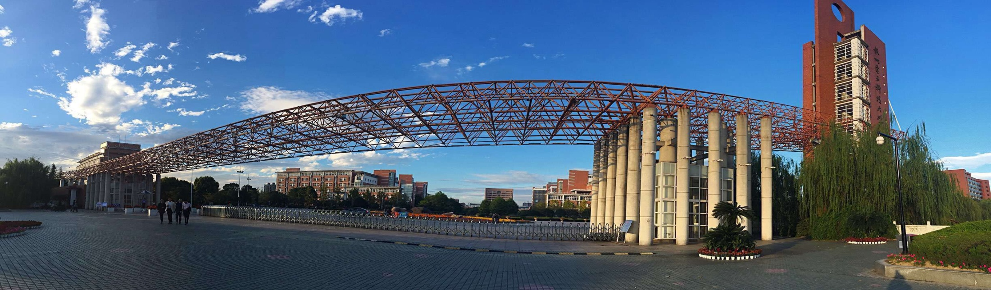
第三章 离散信号的分析

Slide 2
本章大纲
时域描述和分析
频域分析
快速傅里叶变换
Z域分析

Slide 3
第四节 离散信号的Z变换
一、Z变换
二、Z变换与其它变换之间的关系

Slide 4
一、Z变换
1、从DTFT到Z变换
增长型的离散信号(序列)x(n)的傅里叶变换是不收敛的
为了满足傅里叶变换的收敛条件，类似拉普拉斯变换，将x(n)乘以一衰减的实指数信号r^{–n} (r>1)，使信号x(n)r^{–n}满足收敛条件。

Slide 5
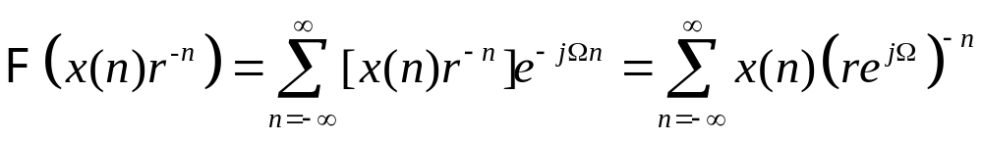
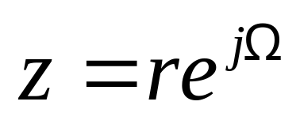
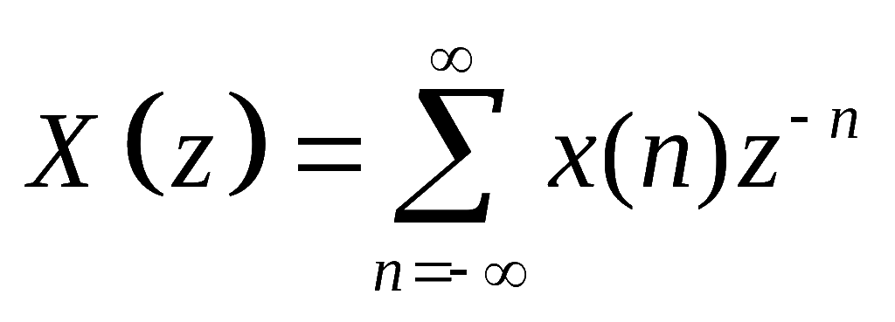
一、Z变换
x(n) r ^{–n}的傅里叶变换
令复变量
定义离散时间信号(序列)x(n)的Z变换
Z变换

Slide 6

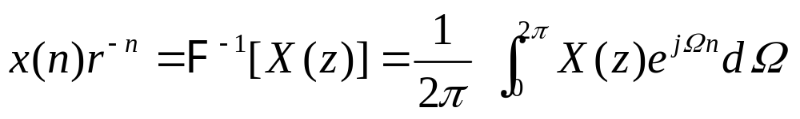
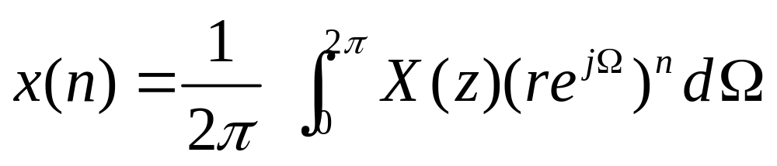
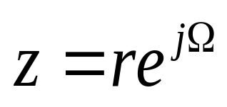
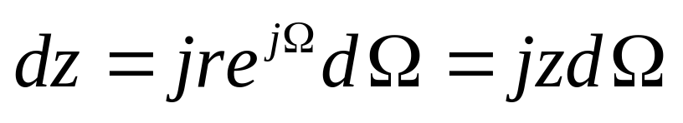
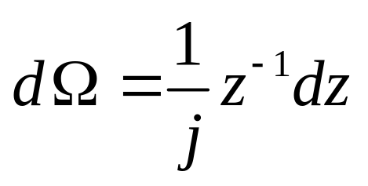
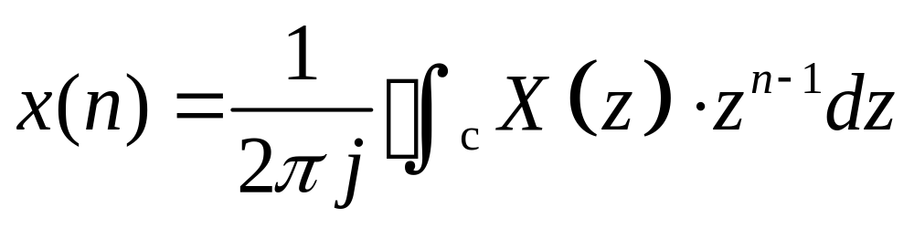
一、Z变换
进行反DTFT
对Ω在0~2π内积分，对应了沿|z|=r的圆逆时针环绕一周的积分
Z反变换

Slide 7
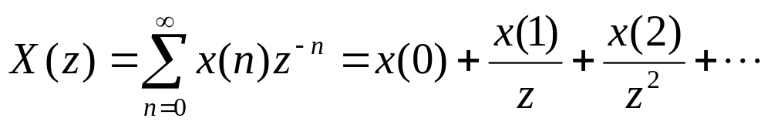
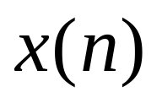
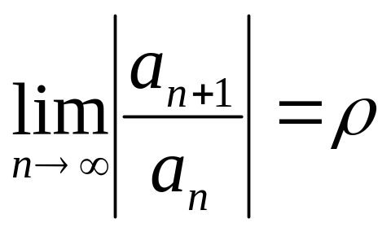
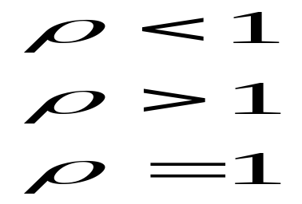
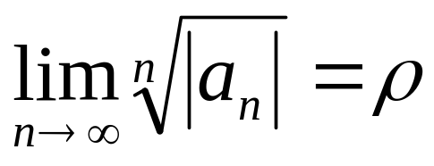
一、Z变换
2、Z变换的收敛域
收敛域：当 为有界时，令上述级数收敛的z 的所有可取值的集合称为收敛域
1）比值判别法
2) 根值判别法
级数收敛
级数不收敛
可能收敛

Slide 8

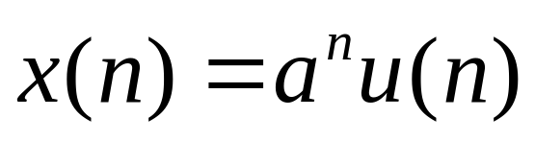
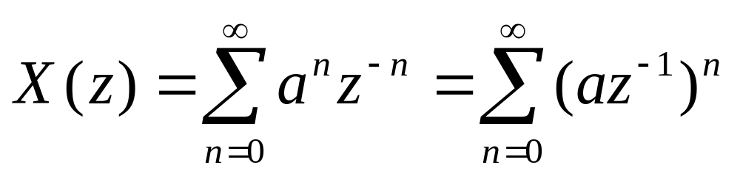
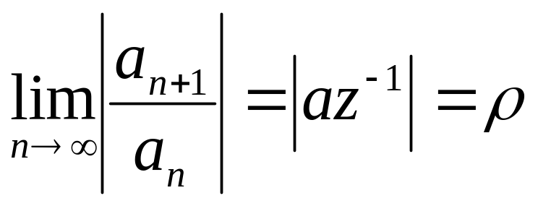
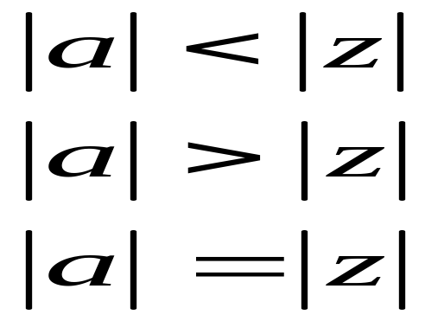
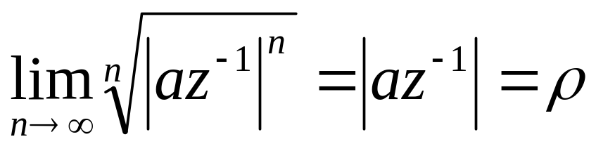
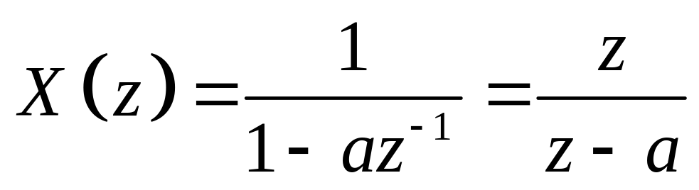
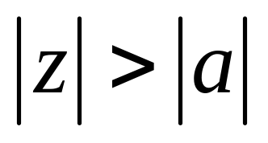
一、Z变换
例1：

Slide 9
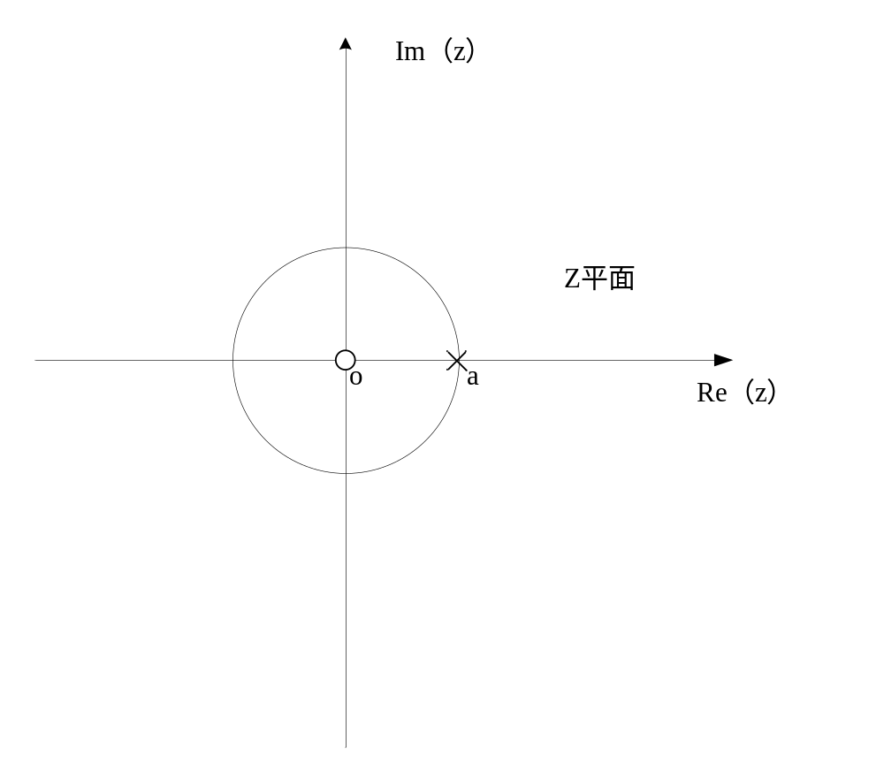
一、Z变换

Slide 10
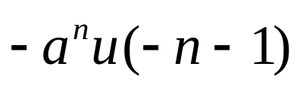
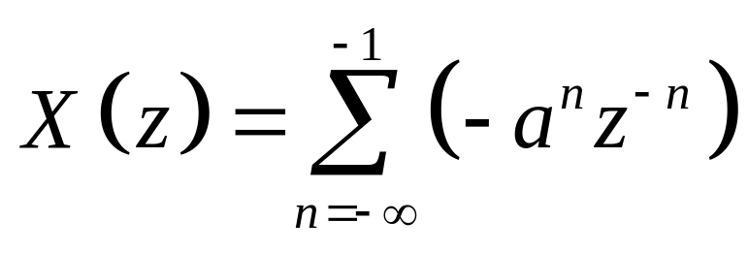
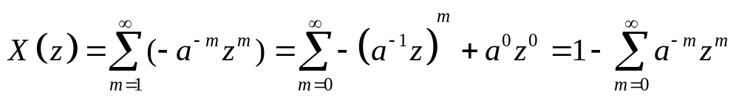
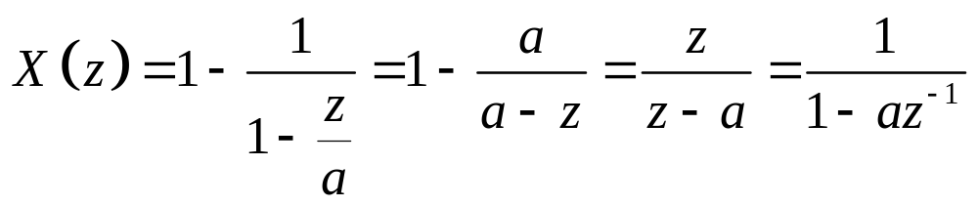
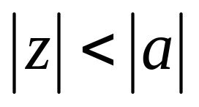
一、Z变换
例2：设序列x(n)= ，求其Z变换,比较其和例1所得结果的不同。

Slide 11


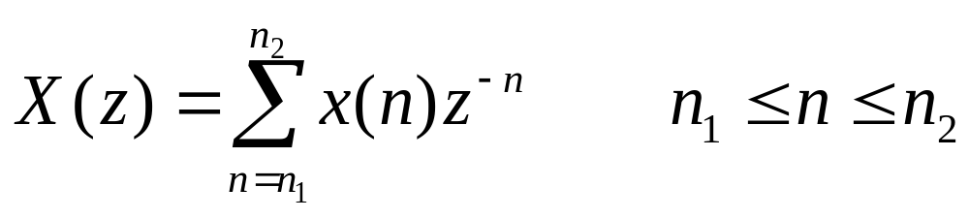
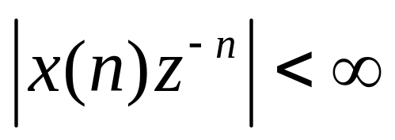

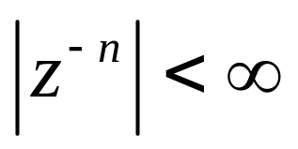

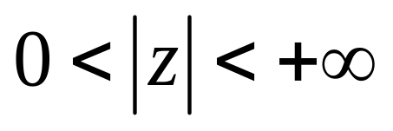
一、Z变换
几类序列的收敛域
（1）有限长序列：在有限区间内，有非零的有限值的序列
只要级数的每一项有界，则级数就收敛
X(n) 有界
收敛域为除了0和∞ 的整个z 平面

Slide 12
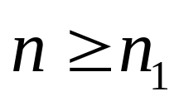
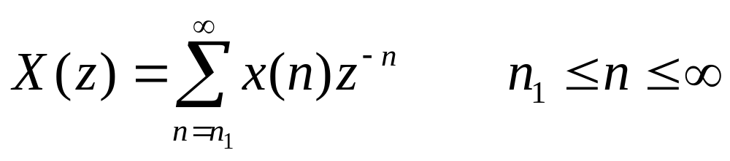
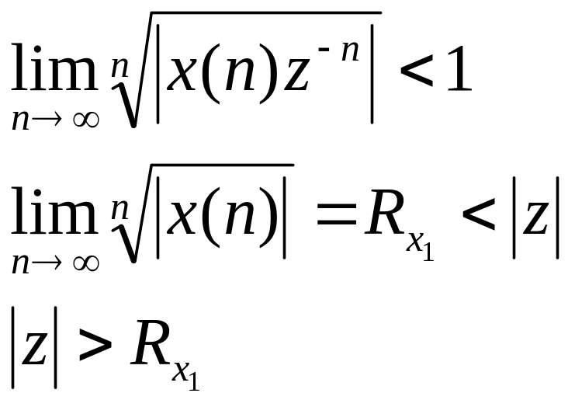
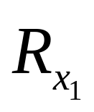
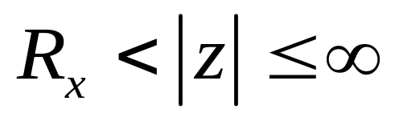
一、Z变换
（2）右边序列：只在 区间内，有非零有限值的序列
圆外为
收敛域
收敛半径
收敛域为

Slide 13
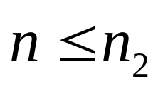
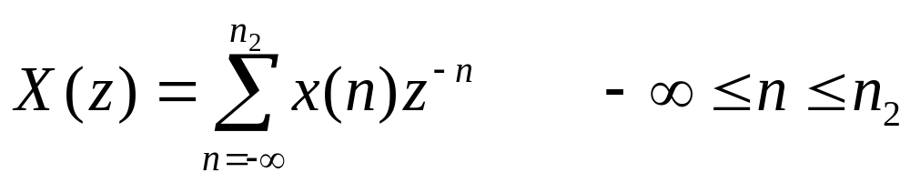
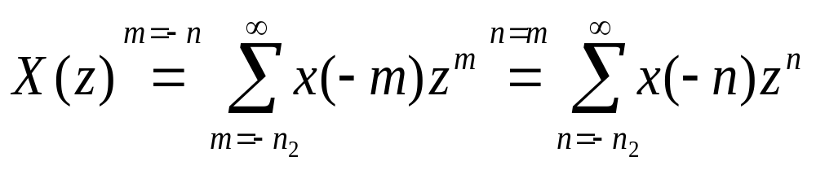

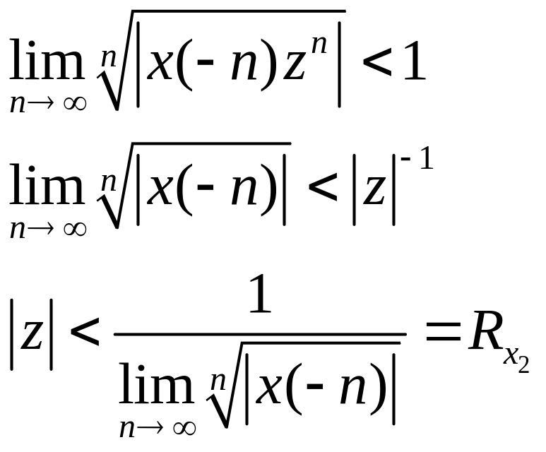
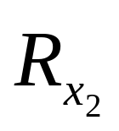
一、Z变换
（3）左边序列：只在 区间内，有非零的有限值的序列
圆内为收敛域，
若
则不包括z=0点
收敛半径

Slide 14

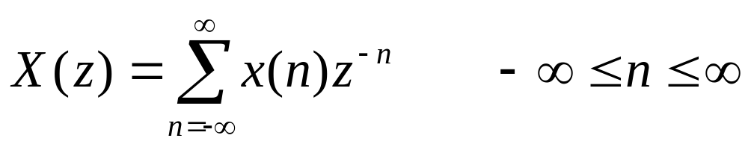
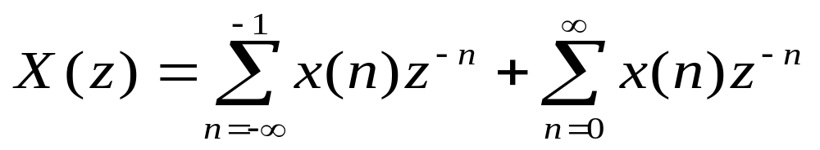
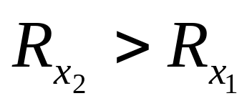
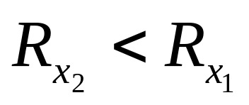
一、Z变换
（4）双边序列：在 区间内，有非零的有限值的序列
圆内收敛
圆外收敛
有环状收敛域
没有收敛域

Slide 15
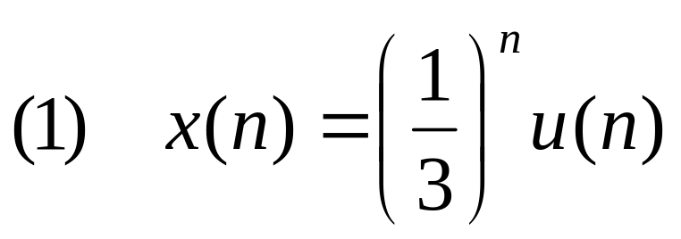
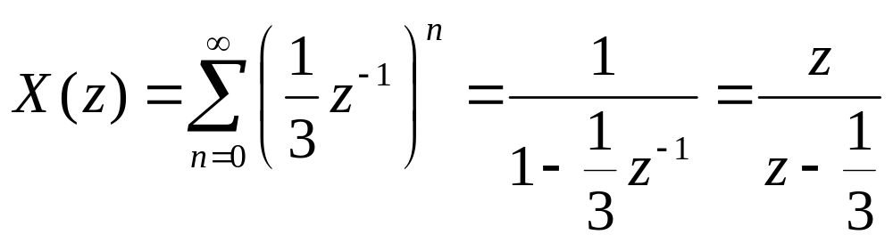
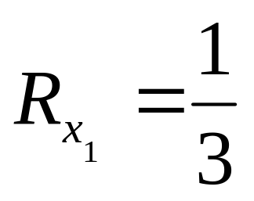
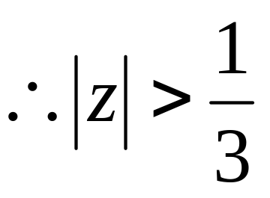

一、Z变换
例3：
右边序列
×

Slide 16






一、Z变换
例4：
左边序列
×
收敛半径
圆内为收敛域，
则包括z=0点

Slide 17



一、Z变换
例5：
双边序列
×
×

Slide 18
一、Z变换
3、Z变换的几何表示
在Z平面内分别用“O”和“×”标出X(z)的零点和极点的位置，并指出收敛域ROC，就构成了Z变换的几何表示。
它除了可能相差一个常数因子外，和有理Z变换一一对应。

Slide 19
一、Z变换
4、Z变换的性质
线性和时移特性
Z 域尺度变换
Z 域微分
时间翻转
卷积和乘积
共轭
初值定理和终值定理

Slide 20








一、Z变换
例6：设
求x(n)*y(n)
线性
时移性

Slide 21
一、Z变换
5、Z反变换
（1）幂级数展开法
（2）部分分式法
（3）留数法

Slide 22



一、Z变换
（1）幂级数展开法
例7 已知 ，收敛域为 ，
应用幂级数展开方法，求其Z反变换。
解: 根据其收敛域是 ，必然是右边序列
此时X(z)应为z的降幂级数，因而可以将X(z)的分子分母多项式按z降幂排列进行长除

Slide 23












一、Z变换
)

Slide 24





一、Z变换
（2）部分分式法
只有一
阶极点

Slide 25



一、Z变换
例8
双边序列
右边序列
左边序列

Slide 26


一、Z变换
（2）留数法
用留数求
围线积分
在C内极点的留数]
一阶极点：
S 阶极点：

Slide 27



一、Z变换
例9
必然是右边序列
当n≥－1时在z=0点没有极点，仅在z=1和z=0.5处有一阶极点

Slide 28




一、Z变换
当n=-1时x(n)=0

Slide 29

一、Z变换
6、单边Z变换
定义为
单边Z变换和双边Z变换的差别在于，单边Z变换求和仅在n的非负值上进行，而不管n<0时x(n)是否为零。

Slide 30
一、Z变换
6、单边Z变换
单边Z变换的绝大部分性质与双边Z变换对应的性质相同，与双边z变换不同的性质有
（1）时移定理
（2）初值定理
（3）终值定理

Slide 31



一、Z变换
（1）时移定理
若x(n)是双边序列，其单边Z变换为X(z)，则序列左移后，它的单边Z变换为
若x(n)是双边序列，其单边Z变换为X(z)，则序列右移后，它的单边Z变换为
若x(n)是因果序列，则序列右移后的单边Z变换为

Slide 32




一、Z变换
（2）初值定理
对于因果序列x(n)，若其单边Z变换为X(z)，而且 存在 ，则
（3）终值定理
对于因果序列x(n)，若其单边Z变换为X(z)，而且 存在 ，则

Slide 33
二、Z变换与其它变换之间的关系
Z变换与拉普拉斯变换的关系
Z变换与DTFT的关系
Z变换与DFT的关系

Slide 34


二、Z变换与其它变换之间的关系
1、Z变换与拉普拉斯变换的关系
抽样信号
取拉氏变换

Slide 35





Z变换与拉普拉斯变换之间的关系
令 , 即

Slide 36

Z变换与拉普拉斯变换之间的关系
从 S 平面到 Z 平面的映射

Slide 37







Z变换与拉普拉斯变换之间的关系

Slide 38
二、Z变换与其它变换之间的关系
2、Z变换与DTFT的关系
离散信号x(n)的Z变换是x(n)乘以实指数信号r ^{-n}后的DTFT
x(n) r ^{–n}的DTFT
令复变量

Slide 39


Z变换与DTFT之间的关系
离散时间信号(序列)x(n)的Z变换
DTFT就是在z平面单位圆上的Z变换。
前提是单位圆应包含在Z变换的收敛域内
如果 , 即r=1

Slide 40

二、Z变换与其它变换之间的关系
3、Z变换与DFT的关系
有限长序列的Z变换的抽样为

Slide 41


Z变换与DFT之间的关系
3、Z变换与DFT的关系
x(n)的Z变换在
单位圆上均匀抽样
即为它的DFT
Z平面

Slide 42
作业
新版P 187：
习题18（1）(4)，习题20、21（1）
旧版（P157）：
习题19（1）(4)，习题21、22（1）

